Slide 1
Веб-дизайн

Slide 2
Как люди получают доступ к всемирной паутине
Для доступа к сайтам пользователи используют специальные программы, называемые веб-браузерами.
Среди наиболее популярных браузеров можно назвать Firefox, lnternet Explorer, Safari, Chrome и Opera.
Чтобы просмотреть какую-либо страницу, пользователи могут ввести ее адрес в специальное поле браузера, перейти по ссылке, размещенной на другом сайте, либо воспользоваться закладкой в разделе «Избранное». Производители программного обеспечения регулярно выпускают свежие версии браузеров с новыми функциями и поддержкой новых языковых дополнений. Однако важно помнить, что очень многие пользователи не обновляют версии браузеров. Поэтому нельзя полагаться на то, что абсолютно все посетители вашего сайта смогут воспользоваться новейшими функциями, реализованными только в последних версиях программ.

Slide 3
Как люди получают доступ к всемирной паутине
Когда вы отдаете команду браузеру открыть тот или иной сайт, тот с помощью Интернета посылает запрос специальному компьютеру, называемому веб-сервером, на котором расположены файлы нужного вам сайта.
Веб-серверы -это специальные компьютеры, постоянно подключенные к Интернету, работа которых оптимизирована для отправки веб-страниц запрашивающим их людям.
Некоторые крупные компании используют собственные веб-серверы, но гораздо чаще владельцы сайтов пользуются услугами хостинговых компаний, которые берут определенную (чаще ежегодную) плату за возможность размещения сайта у них на сервере.

Slide 4
Как люди получают доступ к всемирной паутине
Разновидностей устройств, с помощью которых люди посещают сайты - настольных компьютеров, ноутбуков, планшетов, мобильных телефонов, - становится все больше и больше. Важно помнить, что разные устройства имеют различные размеры экрана и что скорость подключения к Интернету одних выше, чем у других.

Slide 5
Как люди получают доступ к всемирной паутине
Программы экранного доступа* -это специальное ПО, которое читает вслух текст с экрана компьютера. Обычно они используются людьми с нарушением зрения. Аналогично существующим во многих странах законам, обязывающим общественные заведения быть доступными для инвалидов, в настоящее время принимаются акты, предписывающие создавать сайты, удобные для использования в том числе и людьми с ограничениями.
Интересно отметить тот факт, что технологии наподобие используемых при разработке программ экранного доступа также применяются в различных сферах деятельности, когда люди оказываются неспособными прочитать текст самостоятельно, например, при вождении машины или занятиях бегом.

Slide 6
КАК СОЗДАЮТСЯ САЙТЫ
Языки HTML и CSS используются для создания любых сайтов, однако системы управления контентом и платформы для блогов и электронной коммерции зачастую добавляют в этот коктейль еще некоторые технологии.
Когда вы просматриваете веб-страницу, ваш браузер, скорее всего, получает НТМL и СSS-код с сервера, на котором расположен данный сайт. Чтобы создать страницу, пригодную для просмотра, браузер интерпретирует код.
В большинство веб-страниц обычно бывает включен дополнительный контент, например изображения, аудио- и видеоролики или анимация.
Некоторые страницы также посылают вашему браузеру код JavaScript и Flash - и вы в дальнейшем узнаете, как добавлять подобные интерактивные объекты на свой сайт.

Slide 7
КАК СОЗДАЮТСЯ САЙТЫ
Небольшие сайты обычно верстаются только на HTML и CSS. Более крупные сайты, в частности те, что подвергаются регулярному обновлению и используют системы управления контентом*, а также платформы для блогов и электронной коммерции, зачастую создаются с применением более сложных технологий, функционирующих на стороне веб-сервера.
Однако на самом деле все эти технологии используются для создания необходимого НТМL и СSS-кода, впоследствии посылаемого браузеру. Потому, если имеющийся у вас сайт использует эти технологии, вы сможете применить новые знания по HTML и CSS, чтобы получить куда больший контроль над его оформлением. При создании более крупных, сложных сайтов часто используются базы данных для хранения информации и различные языки программирования, такие как РНР, ASP.Net, Java или Ruby, работающие на сервере, но, чтобы управлять внешним видом вашего сайта, вам не потребуется знание этих технологий.
*CMS - content management systems (англ.)

Slide 8
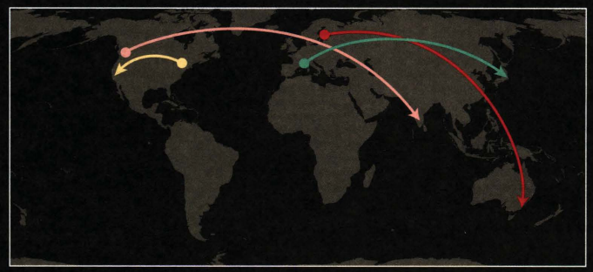
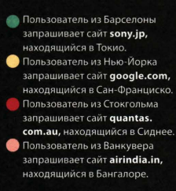
Сервер, на котором размещен посещаемый вами сайт, может находиться в любой точке мира. Чтобы определить его местоположение, ваш браузер в первую очередь подключается к DNS- серверу.

Slide 9
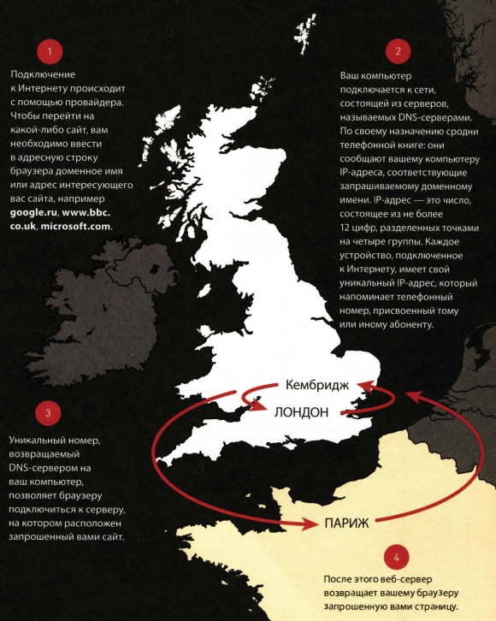

Slide 10
СТРУКТУРА
Понимание структуры
Изучение принципов разметки
Теги и элементы

Slide 11
Ежедневно мы сталкиваемся с различными типами документов.
Газеты, заявления на выдачу паспорта, каталоги - этот список можно продолжать до бесконечности.
Многие веб-страницы функционируют как электронные версии вышеперечисленных документов.
Например, газеты публикуют одни и те же репортажи как на бумаге, так и на собственных сайтах; с помощью Всемирной паутины вы также можете написать заявление на получение паспорта; интернет-магазины содержат онлайн-версии каталогов и средства электронной коммерции.
Структура важна для всех типов документов: она помогает читателям понять информацию, которую вы пытаетесь до них донести, а также способствует более простому переходу между частями документов. Таким образом, чтобы научиться создавать веб-страницы, важно понять, как правильно структурировать документы.

Slide 12
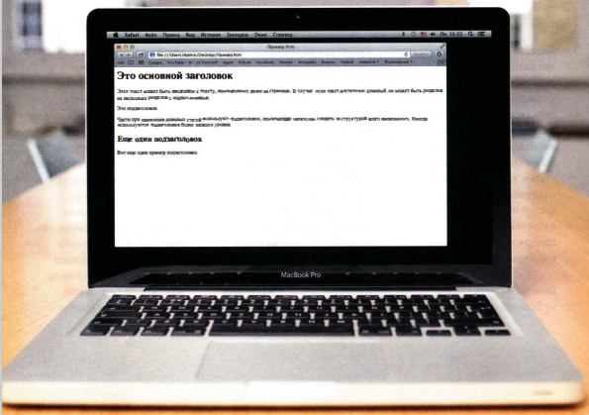

Slide 13
ПРИМЕРЬI СТРУКТУРИЗАЦИИ СТРАНИЦ
Давайте вспомним, как выглядят статьи, публикуемые в газетах: у каждой новостной заметки есть свой заголовок, текст и зачастую одно или несколько изображений. Если перед вами длинная статья, то она может быть разделена на несколько частей подзаголовками, в ней также иногда содержатся специально выделенные врезки-цитаты.
Если вы читаете статью во Всемирной паутине, структура ее будет лишь незначительно отличаться от той, что вы видите на бумаге (к таким публикациям, например, иногда прикрепляют какие-либо аудио- или видеофайлы).
Взглянув на следующую страницу, вы увидите отсканированную журнальную статью и ее электронную версию, опубликованную на сайте журнала. А теперь давайте вспомним, как выглядит абсолютно иной вид документа: заявление на выдачу паспорта. Как правило, у подобных форм есть несколько разделов, каждый из которых может иметь собственный заголовок. Во всех разделах имеются поля для заполнения и вопросы к ним, а также ячейки, чтобы ставить галочки. Структура этого документа, опять же, очень похожа на электронную версию формы, опубликованную на сайте Федеральной миграционной службы.

Slide 14
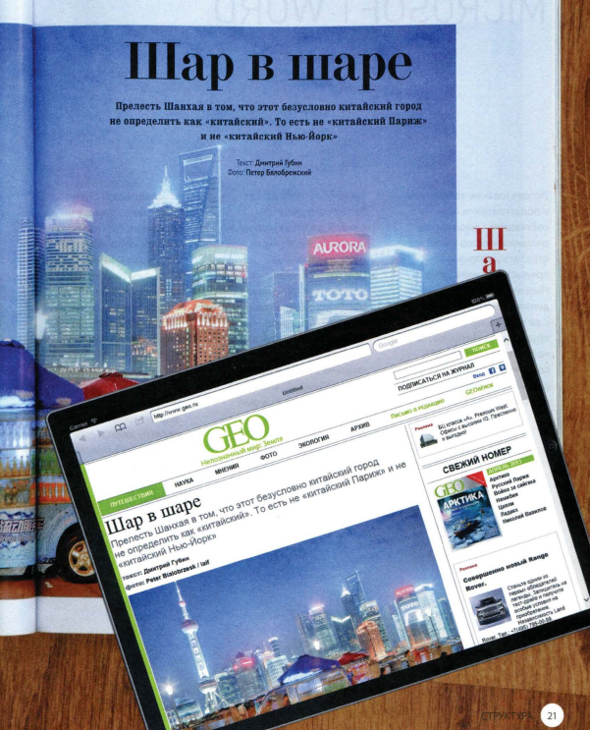

Slide 15
СТРУКТУРИРОВАНИЕ ДОКУМЕНТОВ MICROSOFT WORD
Использование заголовков и подзаголовков при составлении документов различных типов помогает отразить иерархию предоставляемых данных.
Например, любой документ должен начинаться с заголовка, написанного крупным шрифтом, после которого, как правило, следует введение или резюме с наиболее важной информацией.
Такая структура может быть расширена с помощью подзаголовков, помещаемых в тексте ниже на странице. При составлении документа с помощью текстового редактора принято разделять фрагменты текста, чтобы структурировать их.
Каждая подтема может выделяться в отдельный абзац, кроме того, каждый подраздел также может иметь собственный заголовок, описывающий то, о чем говорится в следующем за ним тексте. На следующей странице представлен простой документ, составленный в программе Microsoft Word. В раскрывающемся списке показаны различные стили текста, которые можно применить в документе, например для создания заголовков разного уровня. Если вы часто работаете с программой Word, то вам, вероятно, уже приходилось использовать инструменты форматирования или палитру цветов для выделения заголовков и подзаголовков.

Slide 17
ИСПОЛЬЗОВАНИЕ ЯЗЫКА html ДЛЯ ОПИСАНИЯ ВЕБ-СТРАНИЦ
Для описания структуры веб-документа необходимо добавить немного кода к тексту, который вы хотите отобразить на экране. Ниже на странице приведен код на языке HTML.
Обратите внимание, что НТМL-код напечатан голубым цветом, а текст, выводимый на экран, - черным.

Slide 18
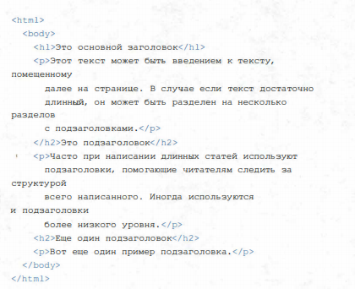

Slide 19
НТМL-код (выделен голубым цветом) состоит из символов, помещенных между двух угловых скобок.
Все это называется НТМL-элементами. Элементы, как правило, состоят из двух теrов: открывающего и закрывающего. (Внутри закрывающего тега также имеется косая черта, иначе называемая слэш.)
Каждый НТМL-элемент сообщает браузеру какую-либо информацию о тексте, помещенном между открывающим и закрывающим тегами.

Slide 20
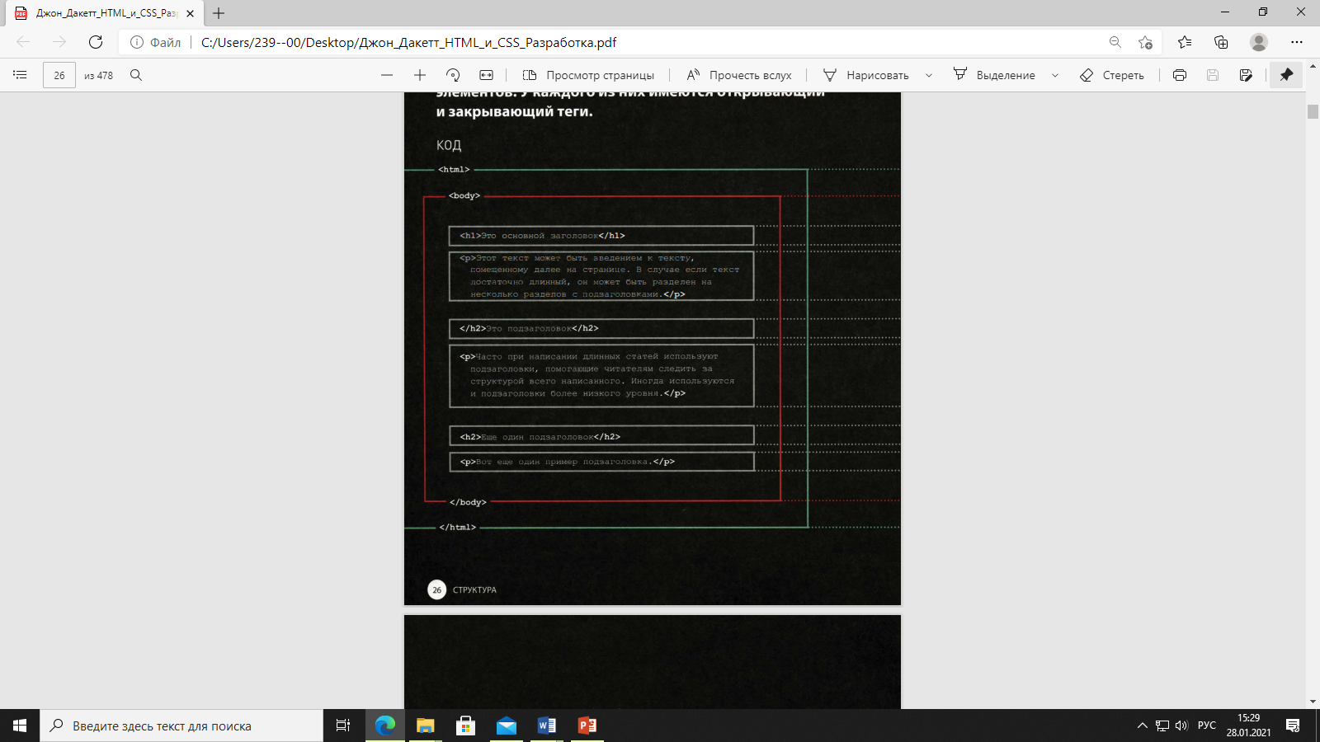
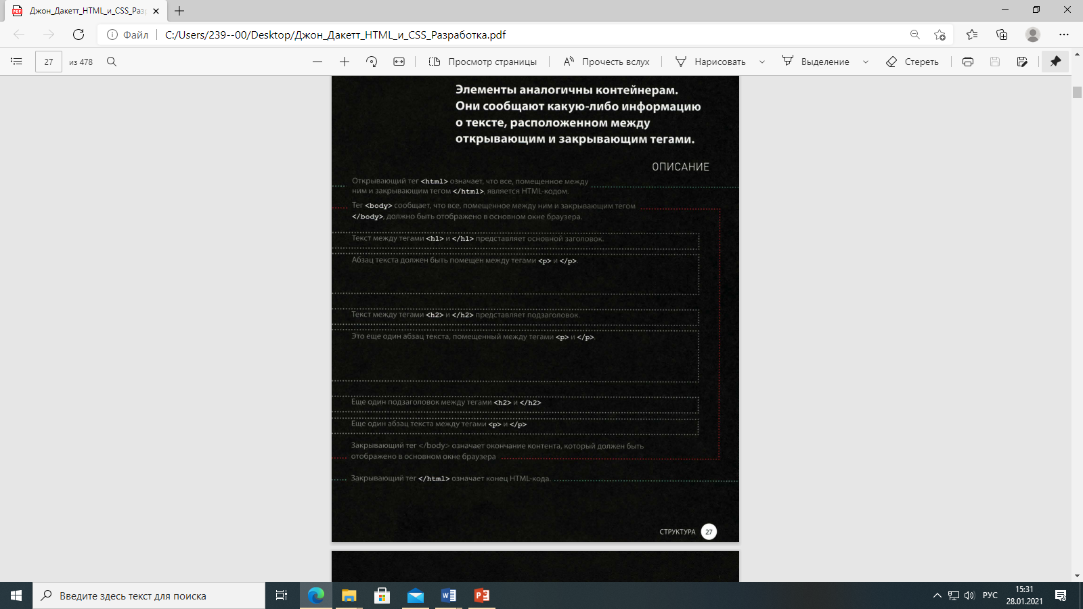

Slide 21
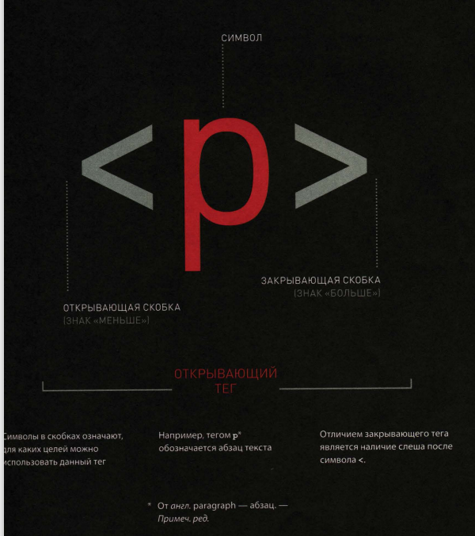

Slide 22
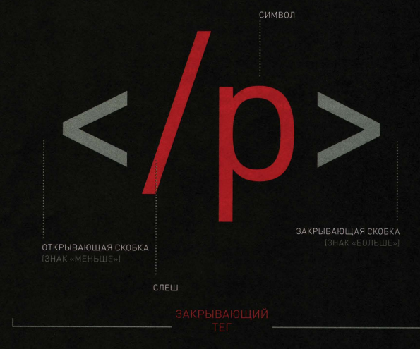

Slide 23
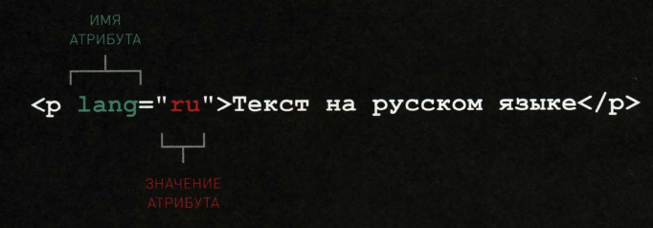
Атрибуты
Атрибуты предоставляют дополнительную информацию о содержимом HTML-элементов. Они располагаются в открывающемся теге элемента и состоят из двух частей: имени и значения, разделенных знаком «равно».
Имя атрибута определяет, какого рода дополнительную информацию о содержимом элемента вы намереваетесь сообщить, в то время как значение – это собственно информация или настройка элемента, изменяемая атрибутом.
Значение следует заключить в двойные кавычки. У разных атрибутов могут быть различные значения.

Slide 24
Большинство атрибутов могут быть использованы только с определенными элементами. Несмотря на это некоторые атрибуты допускается ставить любое значение.
Большинство значений атрибутов могут быть либо предопределенными, либо установленными в соответствии с принятыми стандартами. По мере изучения атрибутов вы узнаете и о доступных для них значениях.
Так, значением lang может быть сокращенное обозначение языка содержимого элемента. Браузеры должны распознавать это сокращение.

Slide 25
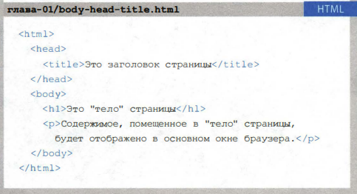
ЭЛЕМЕНТЫ BODY, HEAD И TITLE
С тегом <body>* вы уже встречались в первом примере. Все, помещаемое внутрь этого элемента, отображается в основном окне браузера.

Slide 26
<head>
Вам часто придется видеть элемент <head>* *, предшествующий элементу <body>. Он содержит информацию о самой странице, а не ту, которая будет выведена в основную часть окна браузера (выделенную голубым цветом на следующей странице).
В элемент <head> также часто включается элемент <title>.

Slide 27
<title>
Содержимое элемента <title>*- выводится либо в заголовке окна браузера (выше текстового поля, в которое вы обычно вводите адрес сайта), либо в качестве названия вкладки страницы (если ваш браузер использует вкладки).

Slide 28
Возможно, вы уже знаете, что аббревиатура HTML расшифровывается как HyperText Markup Language - язык разметки гипертекста.
В данном случае слово «гипертекст» означает, что с помощью языка HTML вы можете создавать ссылки, позволяющие Весь текст, находящийся между тегов, ВЫВОДИТСЯ в заголовок окна браузера или вкладки страницы (на рисунке выделен оранжевым цветом) посетителям быстро и легко перемещаться с одной страницы на другую.
Язык разметки позволяет вам создать примечания к тексту, а эти примечания, в свою очередь, придают дополнительное значение содержимому документа. Представьте себе веб-страницу: к исходному тексту, который вы хотите отобразить в окне браузера, вы добавляете какой-либо код, используемый браузером для корректного отображения страницы. Поэтому теги, добавляемые вами, называются «элементами разметки».

